Slide 1
Programação Orientada a Objetos
  Nadia Felix
  nadia.felix@inf.ufg.br

Slide 2
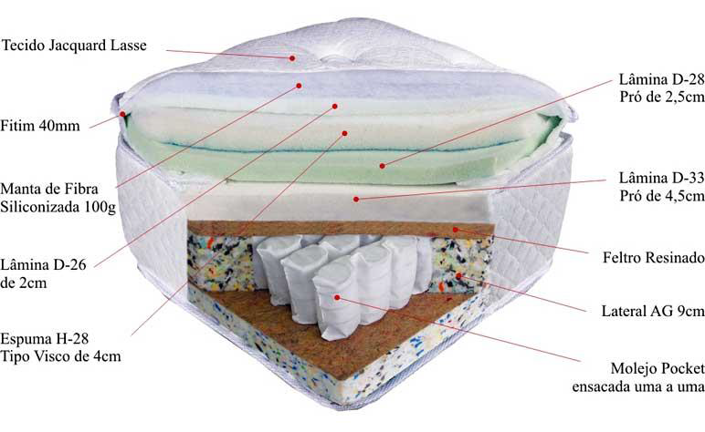

Programação Orientada a Objetos
ENCAPSULAMENTO
Ocultar Informações

Slide 3
Programação Orientada a Objetos
Encapsulamento
Consiste na separação dos aspectos internos e externos de um objeto;
É utilizado para impedir o acesso direto ao estado de um objeto (seus atributos) ... disponibilizando apenas métodos para validar e efetivar suas alterações.

Slide 4
Programação Orientada a Objetos
Encapsulamento (cont..)
Permite ignorar os detalhes de implementação (de como as coisas funcionam internamente) permitindo ao desenvolvedor idealizar seu trabalho em um nível mais alto de abstração;
É o termo formal que descreve a junção de métodos e dados dentro de um objeto de maneira que o acesso a estes dados só seja permitido por meio dos próprios métodos do objeto;

Slide 5
Programação Orientada a Objetos
O colchão...
Ninguém está preocupado em como o colchão foi construído na hora de dormir;
Basta ele oferecer uma interface amigável que todos saberão o que fazer com ele.

Slide 6

Programação Orientada a Objetos
Um terminal bancário...
Se um banco reescrever o software (aperfeiçoando-o) ele não precisa avisar todos os clientes ...
A interface não mudou (o que mudou foram detalhes de implementação...)

Slide 7
Programação Orientada a Objetos
Controle do Acesso
- Realizado através dos Modificadores de Acesso
- Permitem acesso apenas ao que interessa, evitando
o uso incorreto e modificações na estrutura das classes
- Apenas a interface da classe ficará disponível
(o que é acessível a todos - público)

Slide 8
Programação Orientada a Objetos
Modificadores de Acesso
- Definem a visibilidade de uma classe ou membro
(atributo ou método)
- Restringem o acesso aos membros da classe
- Um membro ou uma classe pode ter apenas um modificador de acesso
public, private, protected, default

Slide 9
Programação Orientada a Objetos
Modificadores de acesso (java)
public
  Simbolizado por “+”
  Indica que o atributo/método pode ser acessado por objetos de outras classes;
private
  Simbolizado por “-”
  Protege o atributo do acesso externo, permitindo ao mesmo ser acessado somente por métodos daquela classe e pelo objeto instanciado;

Slide 10
Programação Orientada a Objetos
Modificadores de acesso (java)
defaut
  Simbolizado por “~” ou “ “
  Indica que o atributo/método pode ser acessado por objetos do mesmo pacote;
protected
  Simbolizado por “#”
  Permite o acesso a objetos de classes filhas mas protege do acesso de objetos que não fazem parte da hierarquia de classes ou ao mesmo pacote;

Slide 11
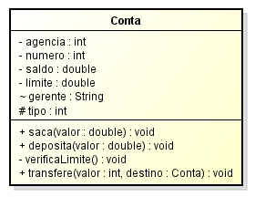
Programação Orientada a Objetos
Modificadores de acesso (java)
Privados:
→ agencia
→ numero
→ saldo
→ limite
→ verificaLimite()
Públicos:
→ saca(..)
→ deposita(..)
→ transfere(..)
Protected:
→ tipo
Package ou padrão:
→ gerente

Slide 12
Programação Orientada a Objetos
Modificadores de acesso (java)
Ordem de restrição dos modificadores
(do mais restrito para o mais liberal)
Private → Default → Protected → Public

Slide 13
Programação Orientada a Objetos
Encapsulamento
Boas Práticas de Programação
  Esconder os dados (estado do objeto) e as implementações
  Publicar as operações criando uma interface da classe,
  disponível para quem precisar acessar.

Slide 14
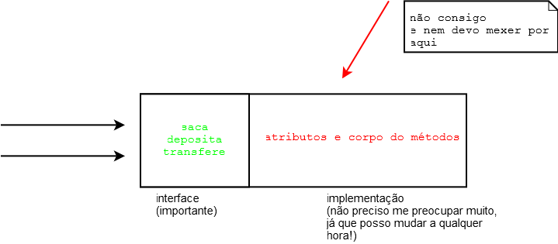
Programação Orientada a Objetos
Encapsulamento
Boas Práticas de Programação
  Atributos privados
  Um conjunto de métodos públicos – interface da classe

Slide 15
Programação Orientada a Objetos
class Cliente {
private String nome;
private String endereco;
private String cpf;
private Date dataNascimento;
private int idade;
Cliente(String nome, String cpf) {
this.nome = nome;
this.cpf = cpf;
}
public void atualizaIdade(int ano) {
Int idade;
/* calcula a nova idade e atualiza o atributo */
this.idade = idade;
}
// ..

Slide 16
Programação Orientada a Objetos
Nem todo método precisa ser público
class Cliente {
private String nome;
private String endereco;
private String cpf;
private int idade;
…
...
public void mudaCPF(String cpf) {
validaCPF(cpf);
this.cpf = cpf;
}
private void validaCPF(String cpf) {
// série de regras aqui, falha caso não seja válido
}
// ..
}

Slide 17
Programação Orientada a Objetos
Como acessar os atributos então se eles
são privados (private) ?
- Através de métodos de acesso
Padrão: GET e SET

Slide 18
Programação Orientada a Objetos
Padrão de Métodos de Acesso
Métodos de Acesso – GET()
  GET significa obter, recuperar
Método que retorna o valor de um atributo.
  Padrão de nomenclatura getNomeAtributo()
  Ex: Se existe um atributo nome em uma classe, toda vez que precisar acessar o valor de nome, invoca o método getNome()

Slide 19
Programação Orientada a Objetos
Padrão de Métodos de Acesso
Métodos de Acesso – SET()
  SET significa colocar, acertar, determinar
Método que atualiza, coloca o valor em um atributo.
  Padrão de nomenclatura setNomeAtributo(…)
    Sempre recebe parâmetro com o novo valor do atributo
  Ex: Se existe um atributo nome em uma classe, toda vez que precisar alterar o valor de nome, invoca o método setNome(“Novo Nome”)

Slide 20
Programação Orientada a Objetos
Métodos GETTERs and SETTERs
Atributos privados não são acessíveis, usar GET e SET quando necessário.
class Conta {
private double saldo;
...
public double getSaldo() {
return this.saldo + this.limite;
}
public void setLimite(double valor) {
this.limite = valor;
}
//...
}
class Programa {
...
…
Conta minhaConta = new Conta();
System.out.println(minhaConta.saldo);
System.out.println(minhaConta.getSaldo());
minhaConta.limite = 1000.00;
minhaConta.setLimite(1000.00);
//...
}

Slide 21
Programação Orientada a Objetos
Métodos GETTERs and SETTERs
Nem todo atributo precisa de GET e SET.
Exemplo:
    Saldo não deveria ser alterado diretamente, seria alterado somente através dos métodos saca e deposita.
    Neste caso não é necessário um método setSaldo(...)

Slide 22
Programação Orientada a Objetos
public class Conta {
private double saldo;
private double limite;
private Cliente titular;
public double getSaldo() {
return this.saldo;
}
public double getLimite() {
return this.limite;
}
public void setLimite(double limite) {
this.limite = limite;
}
public Cliente getTitular() {
return this.titular;
}
public void setTitular(Cliente titular) {
this.titular = titular;
}
public void saca(double valor) {
...
}
public void deposita(double valor) {
...
}
public void transferePara(Conta destino, double valor) {
….
}
}

Slide 23
Programação Orientada a Objetos
Alterando os atributos para privados, quais as alterações são necessárias nas classes ?
public class Aluno {
String nome;
int matricula;
int ano;
Curso curso;
Aluno(int matricula, String nome) {
this.nome = nome;
this.matricula= matricula;
}
}
public class Curso {
String nome;
int codigo;
String sigla;
String depto;
Curso (int codigo,String nome) {
this.nome = nome;
this.codigo = codigo;
}
}
public class CadastraAlunos {
public static void main(String[] args) {
Curso curso1 = new Curso(001,"Sistemas de Informação");
Aluno aluno1 = new Aluno(1,"Maria");
curso1.depto = "ÏNF";
curso1.sigla = "ES";
aluno1.ano = 2015;
aluno1.curso = curso1;
System.out.println("Matricula do aluno : " + aluno1.matricula);
System.out.println("Nome do aluno : " + aluno1.nome);
System.out.println("Curso do aluno : " + aluno1.curso.codigo + "-" + aluno1.curso.nome);
}
}

Slide 24
Programação Orientada a Objetos
Atributos final
O modificador final indica que o atributo não poderá sofrer alteração em seu valor;
Possui o mesmo comportamento de uma constante que deve ser inicializada;
Em geral possui um escopo púbico permitindo seu acesso externo;
O atributo PI da classe Math é um exemplo de atributo final (que retorna a constante π);

Slide 25
Programação Orientada a Objetos
Atributos final
O modificador final utilizado em um método significa que o método não pode ser sobrescrito
O modificador final utilizado em uma classe significa que está não poderá ser herdada por outra classe
Ambos os conceitos serão vistos mais adiante na disciplina

Slide 26
Programação Orientada a Objetos
Variáveis de Classe X Variável de Instância
Uma variável de instância pertence ao objeto criado e somente a esse objeto. Uma alteração em uma variável de instância não tem efeito algum sobre as outras variáveis de instância dos outros objetos do mesmo tipo.
A variável de classe tem o comportamento oposto ao da variável de instância. Ela é única para todos os objetos daquela classe.

Slide 27
Programação Orientada a Objetos
Variáveis de Classe
Também conhecida por variável estática (static);
É uma variável comum a todas as instâncias da classe;
Há somente uma instância de uma variável de classe, não importa quantas instâncias da classe existam;
São definidas com o uso da palavra static
O acesso a elas é através do nome da Classe;
Não é necessário instanciar um objeto para acessar a variável.

Slide 28
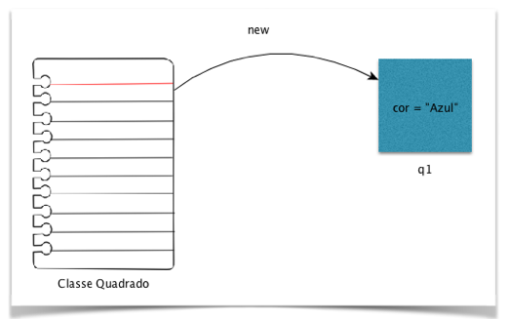
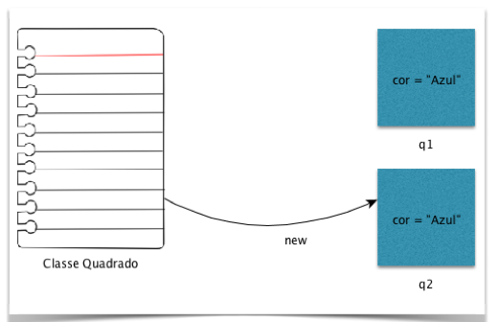
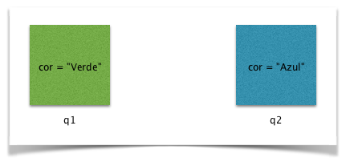
Programação Orientada a Objetos
Variáveis de Instância
public class Quadrado {
String cor = “Azul”;
}
public class CriarFiguras {
public static void main(String[] args) {
Quadrado q1 = new Quadrado();
Quadrado q2 = new Quadrado();
q1.cor = “Verde”;
}
}

Slide 29
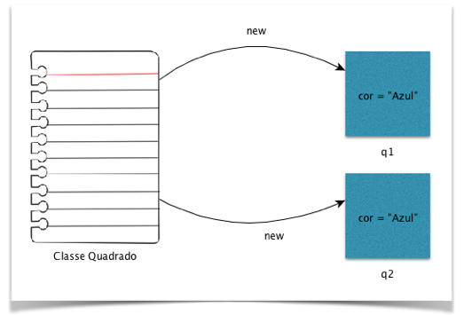
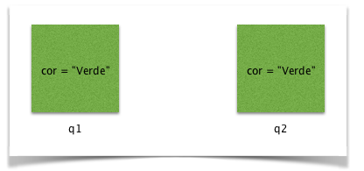
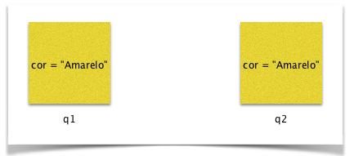
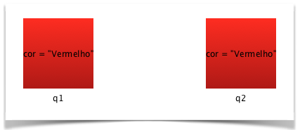
Programação Orientada a Objetos
Variáveis de Classe
public class Quadrado {
public static String cor = “Azul”;
}
public class CriarFiguras {
public static void main(String[] args) {
Quadrado q1 = new Quadrado();
Quadrado q2 = new Quadrado();
q1.cor = “Verde”;
q2.cor = “Vermelho”;
Quadrado.cor = “Amarelo”;
}
}

Slide 30
Programação Orientada a Objetos
Variáveis de Classe
Exemplo:
  O banco quer controlar a quantidade de contas existentes
Conta c = new Conta();
totalDeContas = totalDeContas + 1;
Espalhamento de código (não resolve)
Atributo de cada objeto
(não resolve)
class Conta {
private int totalDeContas;
Conta() {
this.totalDeContas = this.totalDeContas + 1;
}
}
Variável deve ser única para todos os objetos (Atributo de Classe)

Slide 31
Programação Orientada a Objetos
Variáveis de Classe
Exemplo:
  O banco quer controlar a quantidade de contas existentes
class Conta {
private static int totalDeContas;
Conta() {
Conta.totalDeContas = Conta.totalDeContas + 1;
}
public static int getTotalDeContas() {
return Conta.totalDeContas;
}
}
Para Atributos de classe não usa this e sim o nome da Classe
Não precisa criar o objeto para
recuperar o atributo
class Programa {
...
int total = Conta.getTotalDeContas();
...
}
Método de Classe

Slide 32
Programação Orientada a Objetos
Métodos de Classe
Não necessitam de uma instância da classe para que sejam invocados;
São definidos com o uso da palavra reservada static.
Alguns exemplos (classe Math)
    Math.sqrt(double a) retorna a raiz quadrada de “a”.
    Math.abs(int a) retorna o valor absoluto de “a”.
    Math.random() retorna um valor randômico entre zero e um.

Slide 33
Programação Orientada a Objetos
Exercício de Fixação
Como é chamado um atributo que tem valores diferentes para cada objeto?
Como é chamado um atributo que é comum a todos os objetos de uma classe?
Como é chamado um método que pode ser acessado independente da criação de um objeto, ou seja, não está vinculado a um objeto específico?
Como é chamado um método que só pode ser invocado a partir de um objeto criado?
Como são definidos os membros estáticos de uma classe?
Como são invocados os membros estáticos de uma classe?

